Slide 1
La Seconde Guerre Mondiale
1939-1945
Chapitre.8
Page.186- 219

Slide 2

L’importance de l’emplacement de Terre-Neuve
En 1939, les habitants de Terre-Neuve et du Labrador sortaient d’une décennie de grandes difficultés économique: <<La Grande dépression>>
La Grande Depression était un évènement tragic pour le monde entier.

Slide 3
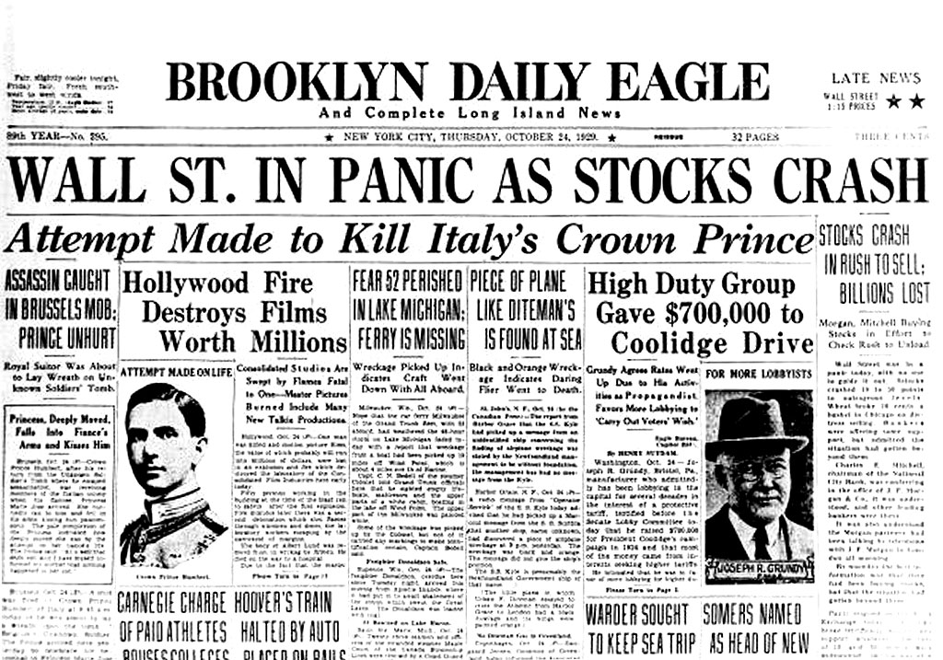
Quelques raisons pour la Grande Depression
Le 29 octobre, 1929 le marché boursier américain s’est écrasé!
Les pays étaient en dette à cause de la Première Guerre Mondiale – ils ont tros dépensé!
La construction de la chemin de fer à T-N et Lab

Slide 4
La guerre commence...
La guerre a été une des conséquences de la Crise de 1929.
Dans leur misère et souffrances, beaucoup de gens se sent détournés des gouvernements démocratiques et se sont tournés vers les chefs extrémistes.
La Seconde guerre mondiale a éclaté quand le dictateur allemand Adolf Hitler a envahi la Pologne le 1e septembre, 1939
En réponse à son aggression, la G-B et la France ont déclaré guerre à l’Allemagne.

Slide 5

Le Nazisme et Adolf Hitler
Hitler est arrivé au pouvoir en Allemagne comme dictateur le 30 janvier, 1933.
Il n’aimait pas les conditions imposées sur l’Allemagne avec le Traité de Versailles(signé à la fin de la Première Guerre Mondiale.)
Alors, il essai de changer l’Allemagne pour crée un pays plus puissant!

Slide 6

Le Nazisme et Adolf Hitler
Il a introduit:
1. Le militarisme- l’augmentation d’armes/soldats
2. L’impéralisme- le control d’autres territoires
3. Le nationalisme- la fierté, l’amour pour son pays (patriotisme.)

Slide 7
Les Alliés Principaux:
Les alliés | Les ennemies
La Grande- Brétagne La France L’Union Soviétique Les Etas-Unis | L’Italie Le Japon L’Allemagne

Slide 8

L’importance de l’emplacement de Terre-Neuve
Quand la Seconde Guerre Mondiale a éclaté, l’importance stratégique de Terre-Neuve dans l’Atlantique Nord a entrainé une activité militaire importante.

Slide 9
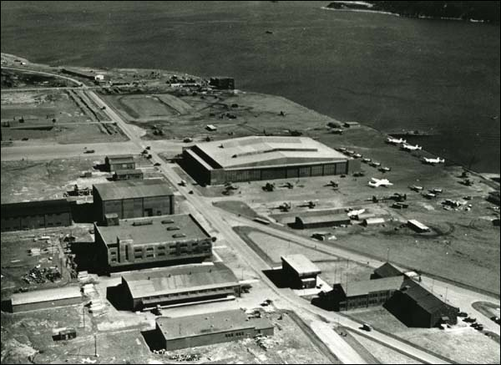
L’importance de l’emplacement de Terre-Neuve
La construction de bases militaires a crée beaucoup d’emplois du jour au lendemain et la province est devenue prospère.
Argentia naval base, 1943

Slide 10
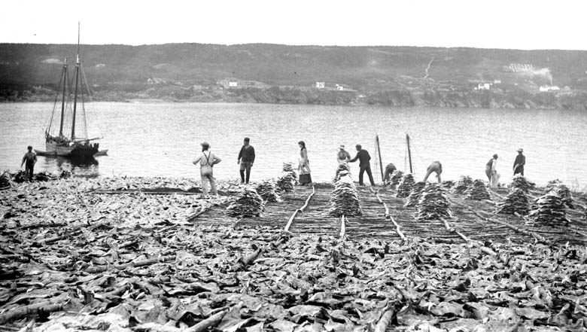
L’importance de l’emplacement de Terre-Neuve
Un autre impact positif:
  La Guerre a crée une demande plus importante pour les resources de T-N
    Le poisson
    Le bois de construction
    Le mineral de fer

Slide 11
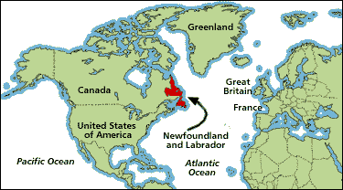
L’importance de l’emplacement de Terre-Neuve
L’emplacement de Terre- Neuve était aussi vital pour l’effort de guerre.
À cause des routes aériennes (les avions) et maritimes (bateaux) vers l’Europe.

Slide 12
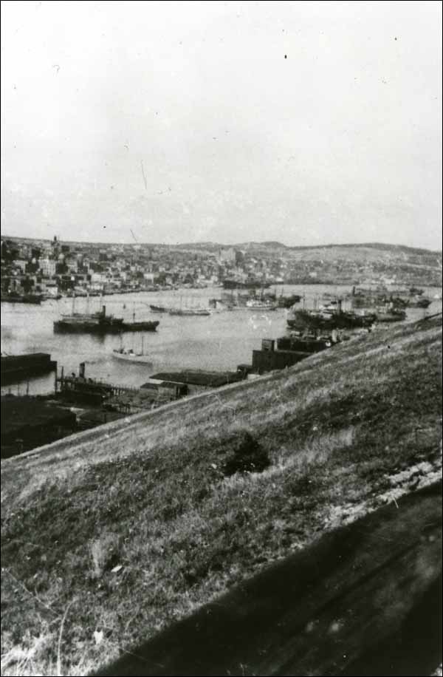
L’importance de l’emplacement de Terre-Neuve
St. John’s est devenue un port important pour le départ de bateaux de marchandises et les navires de guerre qui les ont accompagnées pour la traversée de l’Atlantique.

Slide 13
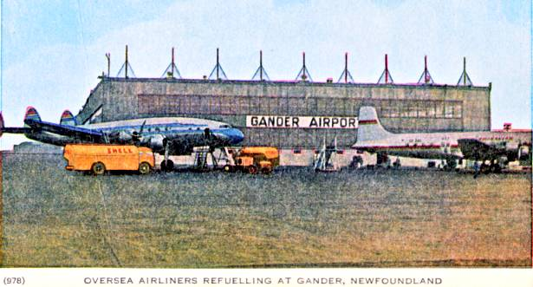
Les bases militaires en temps de guerre
Les gouvernements canadien et américain ont dépensé des centaines de millions de dollars pour construire les installations pour la défense sur l’ile et au Labrador.
Dans sa stratégie militaire, le gouvernement canadien a pris la relève de l’aérodome existant à Gander.

Slide 14
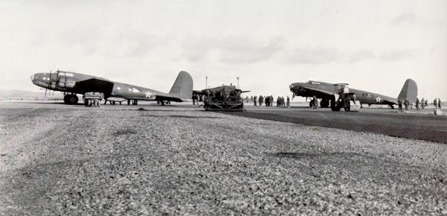
Les bases militaires en temps de guerre
En 1941, le Canada a construit l’aéroport Torbay (maintenant l’aéroport international de St. John’s) qui a été officiellement ouvert par l’Aviation royale du Canada en décembre, 1941.

Slide 15
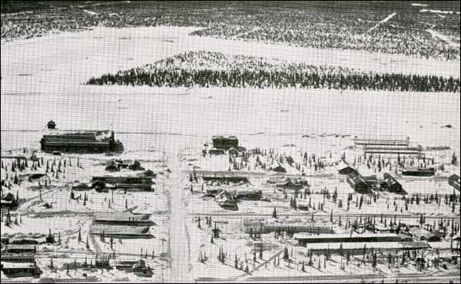
Les bases militaires en temps de guerre
Le gouvernment canadien a aussi commencé la construction d’une grande base aérienne au site important de Goose Bay au Labrador, en 1941.

Slide 16

Les bases militaires en temps de guerre
Bien que les États-Unis ne soient pas entrés officiellement en guerre avant 1941, ils ont signé l’accord Destroyers for Bases Deal avec la Grande-Bretagne en 1940.

Slide 17
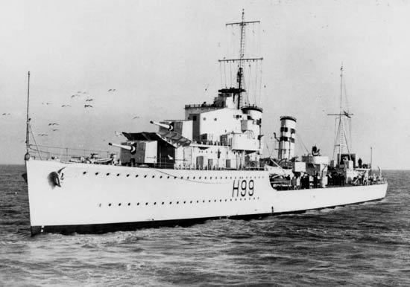
Les bases militaires en temps de guerre
À travers cet arrangement, les États-Unis ont censenti à donner 50 frégates à la Grande-Bretagne pour escorter les bateaux transportant des cargos pendant qu’ils traversaient l’océan Atlantique.

Slide 18
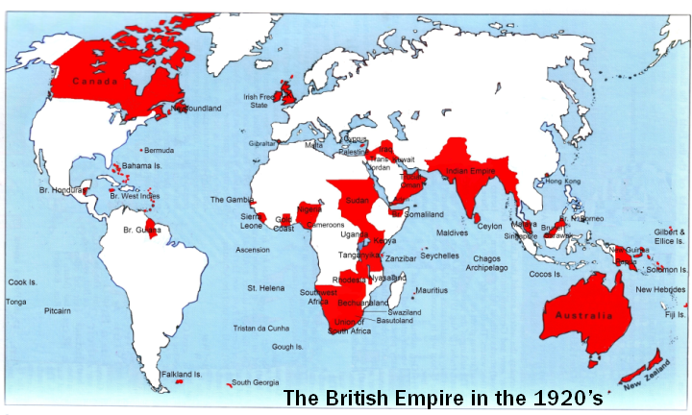
Les bases militaires en temps de guerre
En échange des bateaux, les États-Unis ont obtenu des baux de 99 ans pour établir des bases sur les territoires contrôlés par les Britanniques.

Slide 19
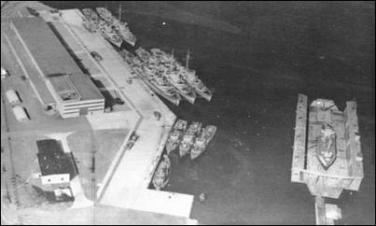
Les bases militaires en temps de guerre
Immédiatement après être entrés en guerre, les américains ont construit une grande base navale à Argentia dans la baie Placentia.

Slide 20
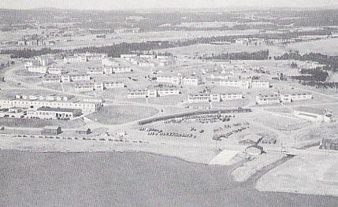
Les bases militaires en temps de guerre
Un peu plus tard, une base militaire appelée le Fort Pepperrell, maintenant Pleasantville, a été construite près du lac Quidi Vidi à St. John’s.

Slide 21
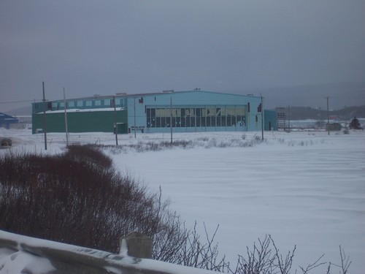
Les bases militaires en temps de guerre
Les Américains ont aussi construit la base aérienne Harmon à Stephenville vers 1941.

Slide 22
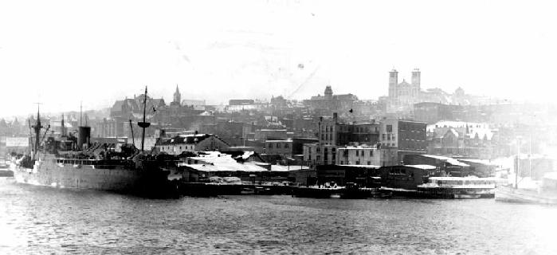
Les bases militaires en temps de guerre
Principalement grâce à son port, St. John’s est aussi devenue une base importante pour les navires canadiens, américains et britanniques.

Slide 23
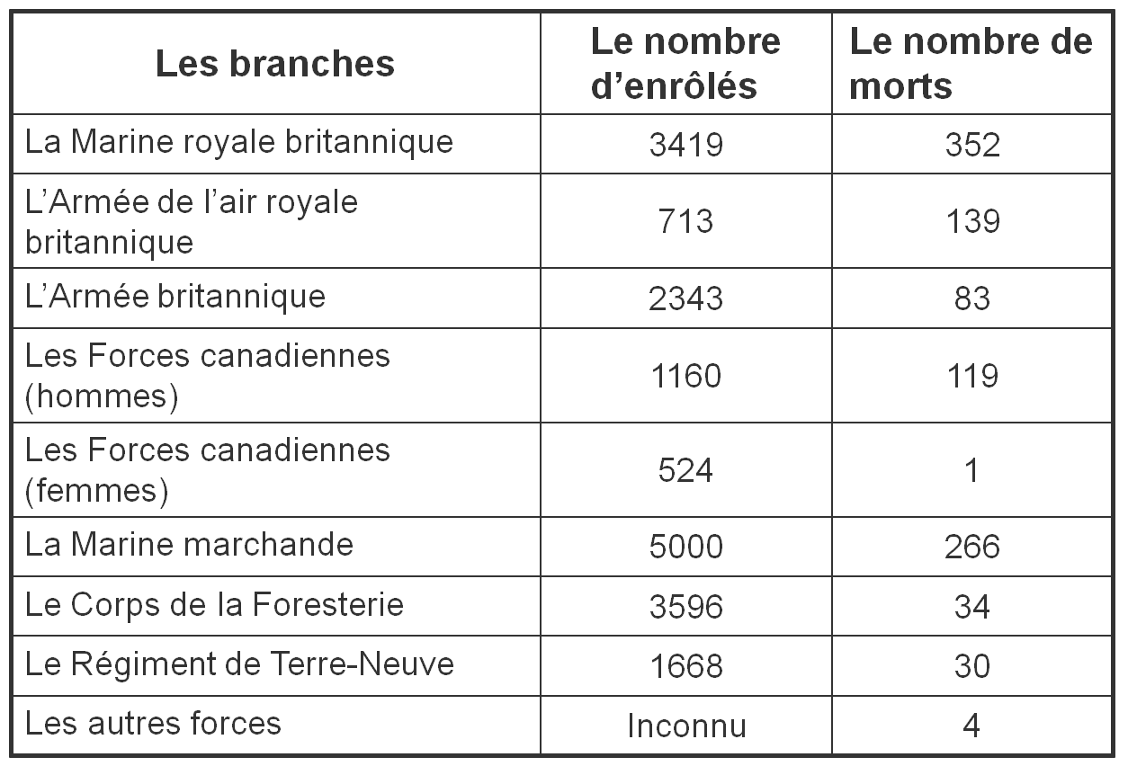
Les terre-neuviens dans la Seconde Guerre Mondiale

Slide 24
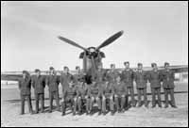
L’enrôlement
Il y avait deux régiments d’artillerie, le 166e Newfoundland Field Regiment, le 59e Newfoundland Heavy Regiment, et un escadron de la Royal Air Force, le 125e Newfoundland Squadron.

Slide 25
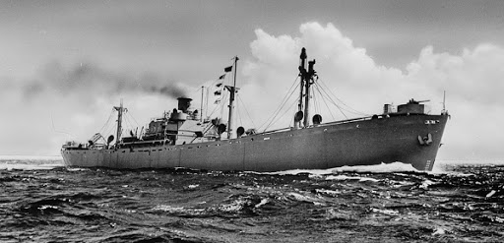
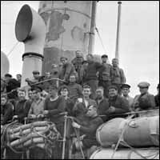
Les changements entre la Première et la Seconde Guerre Mondiale:
Il y avait des améliorations des avions, des tanks, des bateaux etc...
C’était aussi beaucoup plus mobile! La Première guerre était basé dans les tranches pendant que la seconde avait beaucoup plus de combats en mer et dans les airs.

Slide 26
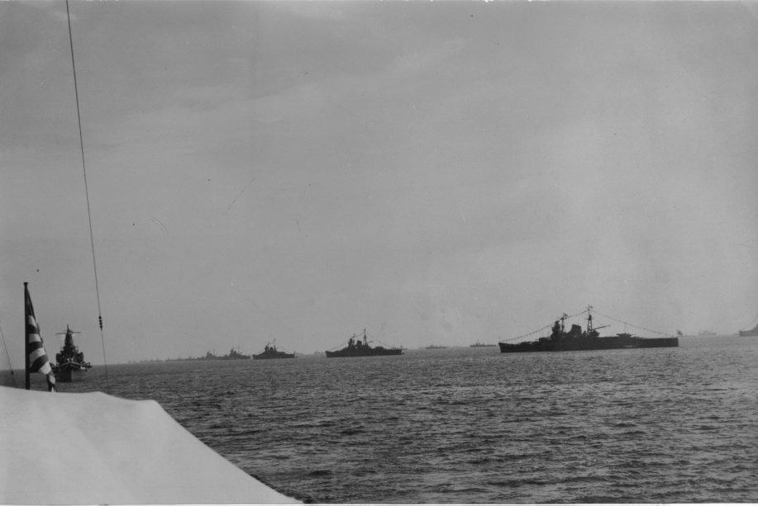
Les roles de Terre-Neuviens outre-mer:
1.) Les Terre-Neuviens ont servi dans des centaines de bateaux sur les océans Atlantique, Indien et Pacifique

Slide 27
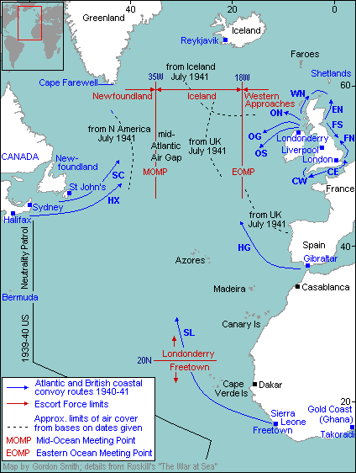
Les roles de Terre-Neuviens outre-mer:
2. Ils ont protégé des voies maritimes stratégiques pendant la Bataille de l’Atlantique…

Slide 28
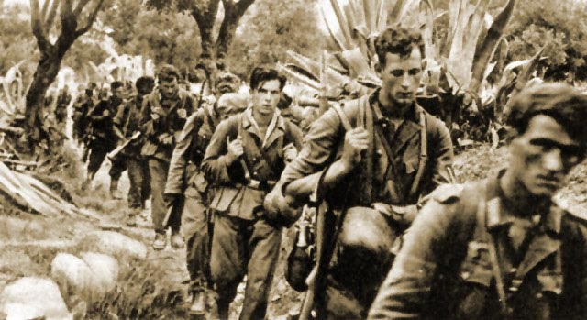
Les roles de Terre-Neuviens outre-mer:
3. Ils ont lancé des forces d’assaut et ont retiré des troupes sur des côtes hostiles

Slide 29
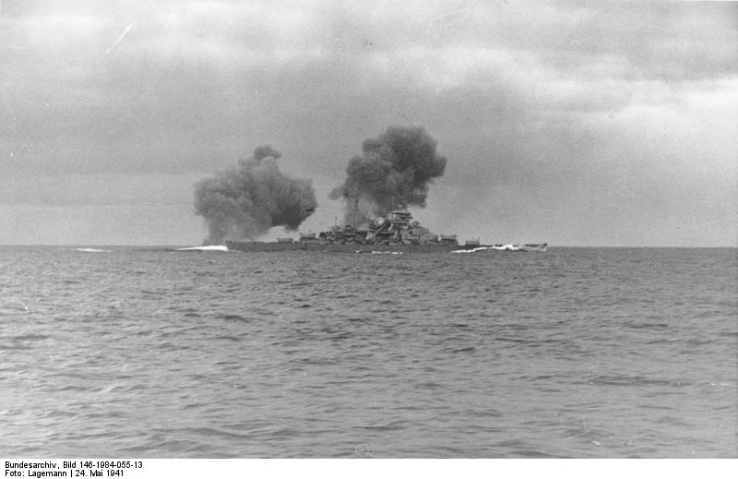
Les roles de Terre-Neuviens outre-mer:
4. lls ont combattu dans les batailles importantes, telle que celle où le navire de guerre Bismarck a été coulé, le 27 mai 1941.

Slide 30
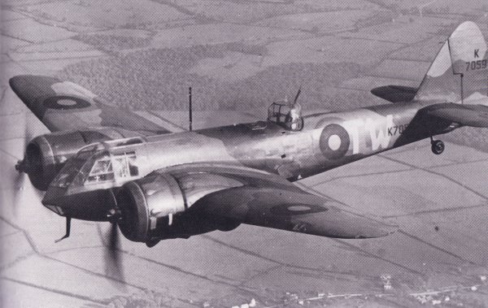
Les roles de Terre-Neuviens outre-mer:
5. Les Terre-Neuviens se sont aussi battus dans le ciel au dessus de l’Europe,
de l’Afrique du Nord,
du Moyen- Orient,
et de l’Extrême- Orient.

Slide 31
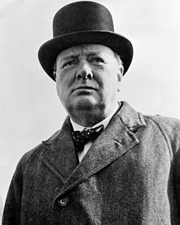
Le 18 Septembre, 1939: Winston Churchill- le premier ministre héroique de la guerre, a remarqué...
<<Les hommes (les pêcheurs Terre-Neuviens) sont les plus courageux et les plus agiles qui soient à bord des bateaux quand la mer et démontée>>

Slide 32
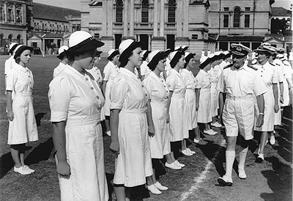
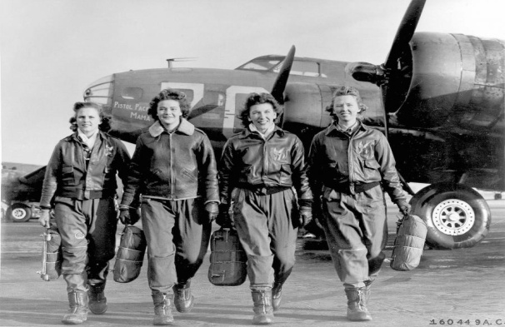
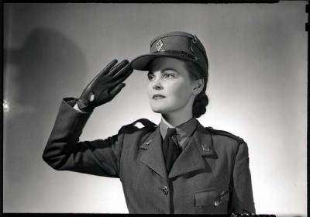
Les services féminins:
Les Forces armées canadiennes avaient 3 services féminins:
Le Service Féminin de la Marine Royale
Le Service féminin de l’Aviation royale.
Le Service féminin de l’Armée canadiennes

Slide 33
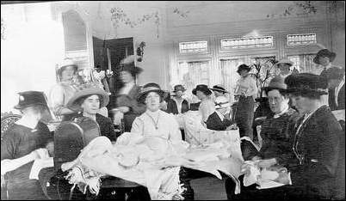
La participation non-militaire
La Women’s Patriotic Association (WPA) a été reconstituée peu après le début de la Seconde Guerre mondiale.
Lady Walwyn, la femme du Gouverneur Walwyn, a organisé la première rencontre en 1939.
Elles travaillaient 6 jours par semaine, en tricotant, en cousant du matériel médical et en s’occupant des troupes locales.

Slide 34
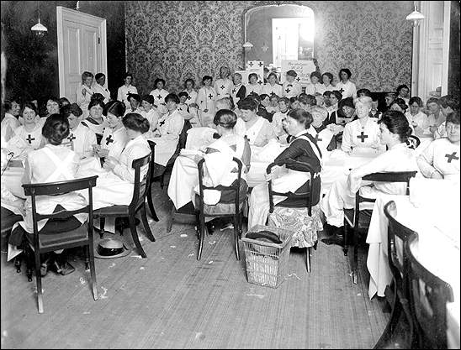
La participation non-militaire
Le Newfoundland Patriotic Association (NPA) a levé des fonds pour aider les dépendants de ceux qui servaient outre-mer, et a recruté, transporté et financé des soldats.

Slide 35

La participation non-militaire
Le NPA a organisé le plan 1% et le fond Fish-a-Man qui leur ont permis de récolter 300,000$
Le plan 1%: une déduction volontaire de 1% sur le salaire brut des employés salariés.
Le fond Fish-a-Man était une donation d’un poisson par pêcheur et par saison.

Slide 36
L’aviation:
L’emplacement de T-N et Labrador a joué un role important dans l’histoire de l’aviation.
Le Commission de Gouvernement a construit un terrain d’aviation à Cobb’s Siding (qui est devenu Gander) en 1936.

Slide 37
L’aviation:
En 1938, les lignes aériennes comme “Imperial Airways” de la G-B et la compagnie “Pan American Airlines” des E-U fasaient l’escale à Gander pour faire plein de carburant.

Slide 38
L’aviation:
Les aéroports de T-N et du Labrador servaient du point départ pour les vols transatlantiques.
Le Governement a beaucoup aidé avec l’installation des bases:
Le Gov Canadian | Le Gov Américain
Torbay Goose Bay | Stephenville Argentia

Slide 39

Le camouflage des lumières à St.John’s
Avec la menace d’attaques aériennes de l’ennemi pendant la Seconde Guerre mondiale, le couvre-feu et le camouflage des lumières sont devenus obligatoires.

Slide 40
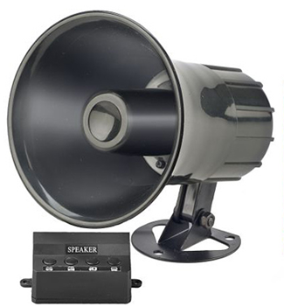
Le camouflage des lumières à St.John’s
Les sirènes annonçant les attaques aériennes ont été installées.

Slide 41
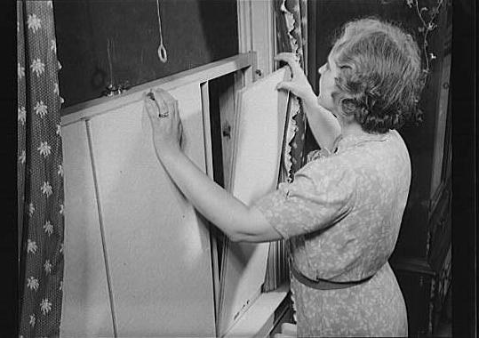
Le camouflage des lumières à St.John’s
Quand les sirènes retentissaient, les citoyens étaient obligés de rester où ils étaient et de s’assurer que toutes les fenêtre et les portes étaient couvertes.

Slide 42
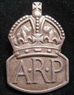
Le camouflage des lumières à St.John’s
Des officiers de l’Aviation royale (Air raid Precautions Organization) du Canada survolaient régulièrement la ville pour s’assurer que le règlement était respecté.

